Slide 1
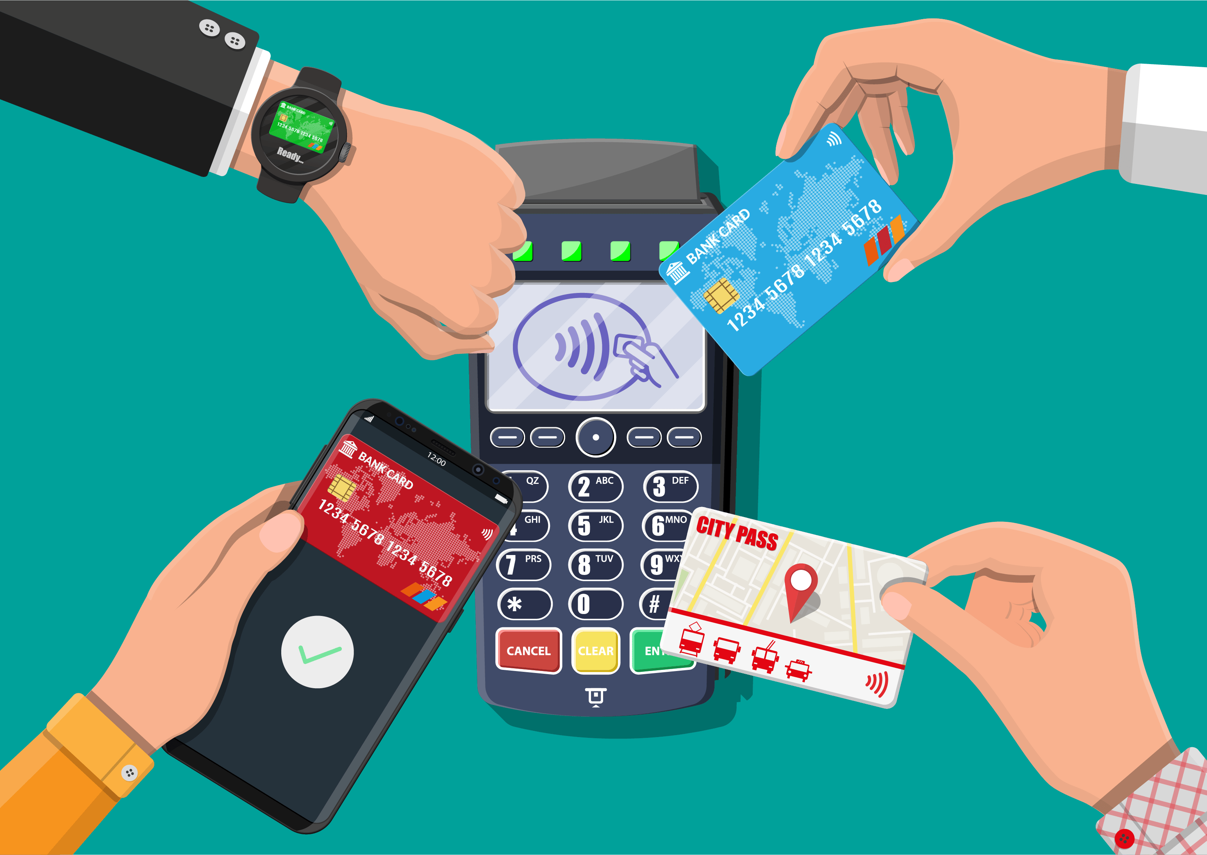
كيف نُوَعّي المجتمع المدرسي بوسائل الدفع الإلكتروني الآمن؟

Slide 2
المقدمة:
مع انتشار التعاملات المالية الرقمية وتوجّه الطلاب وأولياء الأمور والمعلمين للدفع الإلكتروني (رسوم، مشتريات مدرسية، اشتراكات، تبرعات) أصبح من الضروري تعزيز التوعية بأمن المعلومات وحماية المستخدمين من أي مخاطر مالية.
يهدف هذا الدليل إلى تقديم خطوات واضحة تساعد المدرسة على نشر ثقافة الدفع الإلكتروني الآمن.

Slide 3
أهداف الدليل:
رفع مستوى الوعي لدى الطلاب والمعلمين حول مخاطر الدفع غير الآمن.
تعريف المجتمع المدرسي بأكثر وسائل الدفع موثوقيةً.
توضيح دور التكنولوجيا الحديثة في حماية بيانات المستخدم.
توفير إرشادات وقواعد سهلة التطبيق داخل البيئة المدرسية.

Slide 4
أكثر وسائل الدفع الإلكتروني أمانًا:
المحافظ الإلكترونية المعروفة
(Apple Pay، Google Wallet، STC Pay، PayPal) مميزاتها:
تشفير البيانات وعدم مشاركة تفاصيل البطاقة مع التاجر.
استخدام بصمة الإصبع أو الوجه كطبقات حماية إضافية.
2. البطاقات البنكية الذكية
Chip & PIN / Contactless)) مميزاتها:
احتواء شريحة ذكية تُصعّب نسخ البيانات.
دعم بروتوكولات أمان مثل 3D secure (رمز تحقق يرسل للهاتف).

Slide 5
3. الدفع عبر التطبيقات البنكية الرسمية
مميزاتها:
تعتمد على أنظمة متعددة للتحقق (OTP، بصمة، كلمة مرور قوية).
مراقبة مستمرة للعمليات المشبوهة.
4. الحوالات البنكية عبر منصات موثوقة
مميزاتها:
تشفير قوي وارتباط مباشر بأنظمة البنك.
إمكانية تتبع العملية ومعرفة المستلم بدقة.

Slide 6
🔐 دور التكنولوجيا في حماية المستخدمين من الاحتيال المالي
التشفير (Encryption)
يُستخدم لحماية البيانات أثناء الإرسال بحيث لا يمكن قراءتها حتى لو تم اعتراضه.
2. التحقق متعدد العوامل (Multi-Factor Authentication)
يجبر المستخدم على إثبات هويته عبر أكثر من طريقة، مثل:
رمز يُرسل للهاتف
بصمة الإصبع
كلمة مرور قوية

Slide 7
3. الذكاء الاصطناعي في كشف الاحتيال
البنوك تستخدم خوارزميات تتبع سلوك المستخدم وتحدد أي معاملة غير طبيعية، مثل:
عمليات شراء بمبالغ كبيرة فجأة ومعاملات من دولة مختلفة وتكرار محاولات إدخال كلمة المرور
4. الرموز المؤقتة (Tokenization)
يستبدل بيانات البطاقة الحقيقية برمز مؤقت، ما يجعل سرقة البيانات غير مفيدة.
5. جدران الحماية والحماية السحابية
تمنع محاولات الاختراق وتراقب حركة البيانات في الوقت الفعلي.

Slide 8
🧩 ) أفكار عملية لتوعية المجتمع المدرسي
للطلاب
حصص توعوية قصيرة عن أمن المعلومات.
مقاطع فيديو تشرح خطوات الدفع الآمن.
مسابقات «رصد الاحتيال» أو «كلمة مرور قوية».
للمعلمين
ورش عمل حول كيفية التحقق من أي رابط أو صفحة دفع.
تدريب على استخدام المحافظ الإلكترونية المدرسية.

Slide 9
لأولياء الأمور
إرسال نشرات رقمية عن أحدث أساليب الاحتيال.
توفير دليل لطريقة الدفع الآمنة المستخدمة في المدرسة.
للإدارة المدرسية
اعتماد منصة دفع رسمية واحدة معتمدة وموثوقة.
مراجعة الأنظمة البنكية بشكل دوري.
تفعيل المصادقة الثنائية لجميع العمليات.

Slide 10
قواعد ذهبية للدفع الإلكتروني الآمن
عدم مشاركة رمز التحقق OTP)) مع أي شخص.
استخدام كلمات مرور قوية وغير مكررة.
تجنّب الشراء من مواقع غير معروفة.
تحديث التطبيقات بشكل مستمر.
مراجعة كشف الحساب البنكي شهريًا.

Slide 11
إعداد الطالب: محمد المشني
من الصف: العاشر( أ )

